Slide 1
DASAR SISTEM KOMPUTER
Mata Kuliah
PENGANTAR INFORMATIKA
Semester I (satu)

Slide 2
Bit ke Informasi
Sejak diciptakan pertama kali, komputer bekerja atas dasar sistem biner.
Sistem biner adalah sistem bilangan yang hanya mengenal dua macam angka yang disebut dengan istilah bit (binary digit), berupa 0 dan 1.

Slide 3
Bit ke Informasi
Bit-bit dapat digunakan untuk menyusun karakter apa saja.
Istilah karakter dalam dunia komputer berarti:
huruf, misalnya A dan z,
digit, seperti 0, 2 dan 9,
selain huruf maupun digit, seperti tanda + serta &
bahkan simbol seperti $.

Slide 4
Satuan Data
Satuan data dalam sistem komputer
→ Harddisk, Flasdisk yang kita
gunakan mempunyai kapasitas
yang dinyatakan dalam byte,
misalnya 120 Giga byte
Satuan data terkecil dalam sistem komputer adalah bit (binary digit) / angka biner.

Slide 5
Satuan Data
Kita juga pernah mendengar istilah kilobit, megabit.
Istilah ini biasanya dikaitkan dengan kecepatan transfer data, misalnya 100 mbps (megabit per second).
Di atas satuan bit terdapat byte, kilobyte, megabyte, gigabyte, terabyte dan petabyte

Slide 6
Satuan Data
Byte
Merupakan satuan yang digunakan untuk menyatakan sebuah karakter.
Dimana satu karakter sama juga dengan 8 bit.
1Byte = 1B → 8 s/d 10 bit

Slide 7
Satuan Data
Kilobyte
Kilobyte merupakan tingkatan di atas byte,
dimana 1 kilobyte = 1024 byte.
Satuan Kilobyte disingkat dengan KB
1Kilobyte = 1KB → 1024 byte

Slide 8
Satuan Data
Megabyte
1 Megabyte = 1024 Kilobyte
atau sama dengan 1024 x 1024 = 1.048.576 byte.
Satuan ini disingkat dengan nama MB
1Megabyte = 1MB → 1024 Kilobyte

Slide 9
Satuan Data
Gigabyte
1 Gigabyte = 1024 Megabyte
atau sama dengan 1024 x 1024 x 1024 = 1.073.741.824 byte.
Satuan ini dapat kita jumpai dalam kapasitas Hardisk.
Satuan Gigabyte disingkat menjadi GB
1Gigabyte = 1GB → 1024 Megabyte

Slide 10
Satuan Data
TeraByte
1 Terabyte = 1024 Gigabyte
atau sama dengan 1024x1024x1024x1024 = 1.009.511.627.776 byte.
Dapat kita jumpai dalam kapasitas harddisk dan memori pada komputer mainframe.
Satuan ini disingkat dengan TB
Dimana satu karakter sama juga dengan 8 bit.
1TeraByte = 1TB → 1024 Gigabyte

Slide 11
Satuan Data
Petabyte
1 Petabyte = 1024 terabyte
atau sama dengan 1024x1024x1024x1024x1024 = 1.125.899.906.842.624.
Satuan ini disingkat dengan PB
1Petabyte = 1PB → 1024 Terabyte

Slide 12
Satuan Waktu
Kecepatan komputer untuk memproses data
Orde waktu yang digunakan untuk memproses instruksi
Milidetik = 1/1000 detik
Mikrodetik = 1/1.000.000 detik
Nanodetik = 1/1.000.000.000 detik
Pikodetik = 1/1.000.000.000.000 detik
Satuan Frekwensi :
MHz, KHz. (Siklus dalam satu detik)

Slide 13
Satuan Frekuensi
Frekuensi diukur dengan satuan Hertz.
Frekuensi berarti jumlah siklus dalam satuan detik.
1 Hertz berarti bahwa dalam satu detik terbentuk sebuah siklus.
Ukuran frekuensi yang lebih besar yaitu kilohertz dan megahertz.
1 kilohertz (KHz) = 1000hertz (Hz)
1 megahertz (MHz)= 1000 kilohertz

Slide 14
Sistem Pengkodean Karakter
Sistem yang digunakan untuk mengkodekan karakter ada bermacam-macam.
Tiga yang terkenal adalah
ASCII
EBCDIC
UNICODE

Slide 15
Sistem Pengkodean Karakter
ASCII
(American Standard Code For Information Interchange)
merupakan kode standar yang digunakan dalam pertukaran informasi pada Komputer.
dikembangkan oleh ANSI (American National Standart Institute)
Angka 0 – 9 / huruf a – z / dan symbol

Slide 16
Sistem Pengkodean Karakter
Kode ASCII ini digunakan oleh komputer dan alat komunikasi lain untuk menunjukkan teks.
Kode ASCII sebenarnya memiliki komposisi bilangan biner sebanyak 8 bit.
Dimulai dari 0000 0000 hingga 1111 1111

Slide 17
Sistem Pengkodean Karakter
Perlu di ketahui bahwa setiap simbol yang ada pada keyboard, mewakili tiap kode ASCII,
Kode ASCII 82 = R
    Kode ASCII 144 =r
Kode ASCII 71 = G
Kode ASCII 103 =g
Jumlah kode ASCII adalah 255 kode.

Slide 18
Sistem Pengkodean Karakter
Kode ASCII 0 - 127
merupakan kode ASCII untuk manipulasi teks
kode ASCII 128 - 255
merupakan kode ASCII untuk manipulasi grafik.

Slide 19
Sistem Pengkodean Karakter
Kode ASCII sendiri dapat dikelompokkan lagi kedalam beberapa bagian:
Kode yang tidak terlihat simbolnya seperti:
Kode 10(Line Feed)
Kode 13(Carriage Return)
Kode 8(Tab)
Kode 32(Space)

Slide 20
Sistem Pengkodean Karakter
Kode yang terlihat simbolnya seperti abjad (A..Z), numerik (0..9),
karakter khusus (~!@#$%^&*()_+?:”{})
Kode yang tidak ada di keyboard namun dapat ditampilkan.
Kode ini umumnya untuk kode-kode grafik.

Slide 21
Sistem Pengkodean Karakter
EBCDIC
(Extended Binary Coded Decimal Interchange Code)
adalah kode 8 bit untuk huruf yang dipakai pada sistem operasi komputer merk IBM
Kode EBCDIC ini juga dipakai untuk beberapa jenis komputer lain seperti Fujitsu-Siemens dll

Slide 22
Sistem Pengkodean Karakter
Kode ini merupakan pengembangan dari kode 6-bit yang dipakai untuk kartu berlubang (punched card) pada komputer IBM antara akhir tahun 1950an dan awal tahun 1960an.
Kode 00 sampai 3F dipakai untuk huruf kendali, kode 40 untuk spasi, dll.

Slide 23
Sistem Pengkodean Karakter
Unicode
adalah suatu standar industri yang dirancang untuk mengizinkan teks dan simbol dari semua sistem tulisan di dunia untuk ditampilkan dan dimanipulasi secara konsisten oleh komputer.
Dikembangkan secara tandem dengan standar Universal Character Set dan dipublikasikan dalam bentuk buku The Unicode Standard

Slide 24
Sistem Pengkodean Karakter
Unicode mengandung
suatu kumpulan karakter,
suatu metodologi pengkodean dan kumpulan standar penyandian karakter,
suatu kumpulan bagan kode untuk referensi visual, deskripsi sifat karakter seperti huruf besar dan huruf kecil,
suatu kumpulan data referensi berkas komputer, serta aturan normalisasi, dekomposisi, pembandingan (collation), serta penggambaran (rendering).

Slide 25
Sistem Pengkodean Karakter
Unicode Consorsium
suatu organisasi nirlaba yang mengkoordinasikan pengembangan Unicode memiliki tujuan ambisius untuk dapat menggantikan skema pengkodean karakter yang ada dengan Unicode dan skema Unicode Transformation Format (UTF) nya, karena banyak skema yang ada sekarang memiliki keterbatasan ukuran dan lingkup dan takserasi dengan lingkungan multibahasa

Slide 26
Konversi Biner ke Desimal
Komputer menggunakan system biner
Manusia menggunakan system decimal
System bilangan yang berhubungan dengan teknologi computer antara lain : system biner (basis 2),
system decimal (basis 10),
system hexadecimal (basis 16) , system octal (basis 8)

Slide 27
Konversi Biner ke Desimal

Slide 28
Konversi Desimal ke Biner
75
2
37 + | 1
2
18 + | 1
2
9 + | 0
2
4 + | 1
2
2 + | 0
2
1 + | 0
2
0 + | 1
Hasil nya adalah sisa pembagian dari bawah keatas di tulis dari kiri ke kanan = 1001011
Apabila dijadikan 8 bit maka hasilnya adalah = 01001011
Bilangan 01001011 identic dengan 75 decimal

Slide 29
Bagian Unit Sistem
Case atau cabinet system
CPU
Chip memory (RAM n ROM )
Motherboard
catu daya
HardDisk
CD Drive

Slide 30
Bagian Unit Sistem

Slide 31
CPU
CPU merupakan bagian dari komputer yang mengeksekusi atau menjalankan instruksi – instruksi dari program dan memproses data
contoh : perhitungan.

Slide 32
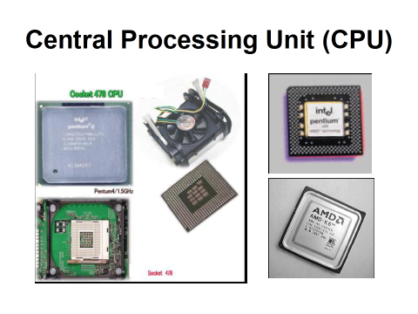
CPU
CPU adalah prosesor mikro yang terbuat dari jutaan transistor microscopic dalam suatu circuit pada suatu chip.

Slide 33
CHIP
Chip adalah kumpulan komponen – komponen elektronik yang sangat kecil.
Chip dapat melakukan proses seperti
perhitungan arithmatika,
membentuk garis,
image (gambar),
dan suara.

Slide 34
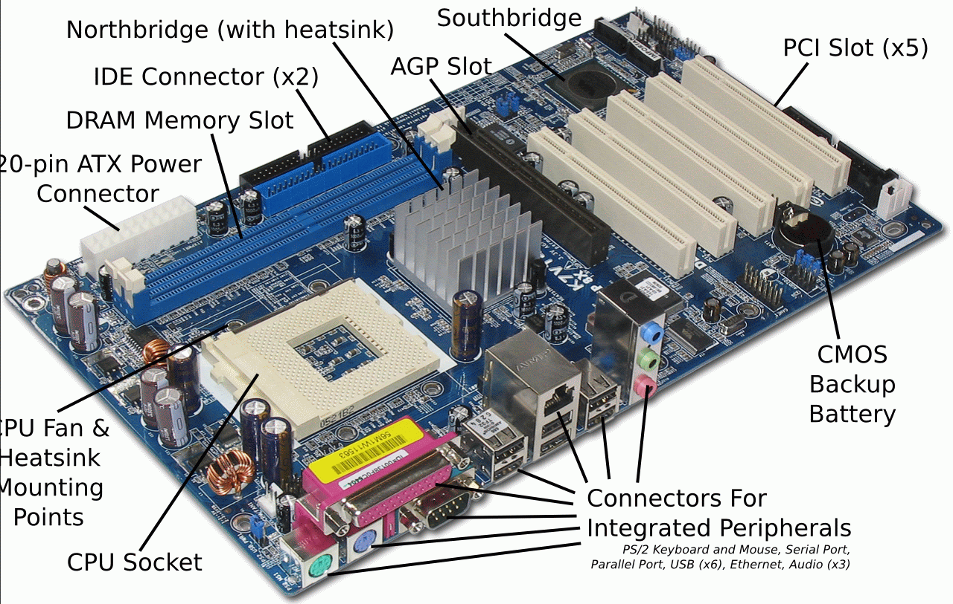
MOTHERBOARD

Slide 35
MOTHERBOARD
Terdiri dari komponen yang terpasang secara menetap dan slot-slot atau socket untuk memasang komponen yang dapat dilepas.
Sehingga pemakai dapat melakukan upgrade (processor, ram, HD atau lainnya).

Slide 36
MOTHERBOARD
Perusahaan terkenal produksi motherboard
www.iwill.net ;
www.asus.com.tw;
www.gigabyte.com.tw.

Slide 37
CATU DAYA
Pemasok listrik bagi rangkaian dalam computer .
Masukan komponen ini berupa arus bolak-balik (AC)selanjutnya catu daya mengkonversi arus bolak balik menjadi arus searah (DC)

Slide 38
CATU DAYA
FUNGSI
Pelindung Kejutan
Pelindung Tegangan
UPS

Slide 39
SISTEM PENDINGIN
Sistem pendingin terdiri dari
sebuah kipas dan
sirip penyerap panas
Terdapat pula system pendingin pada processor atau Hard Drive

Slide 40
BUS
menghubungkan suatu komponen dengan komponen laen.
Bus I/O :
ISA (Industry Standart Architecture) Mouse, kartu jaringan
PCI (Peripheral Component Interconnect) Kartu grafik, kartu suara, modem, kartu jaringan berkecepatan tinggi.

Slide 41
BUS
BUS I/O:
AGP (Accelerated Graphics Port )
video dan grafik tiga dimensi
EISA (Extended Industry Standart Architecture )
VL-Bus ( Vesa Local Bus )

Slide 42
BUS
Fire Wire : perpindahan data multimedia
USB (Universal Serial Bus ) : perpindahan data
Port : port serial, port parallel , port scsi, port usb, port infrared, dll

Slide 43
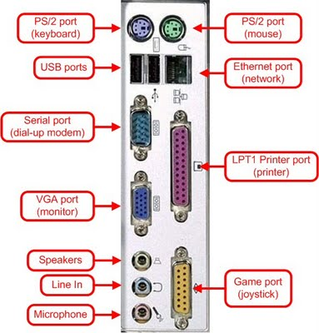
PORT

Slide 44
PROCESSOR
Processor adalah nama singkat dari microprocessor
Komponen ini berupa sebuah chip sekeping silicon berukuran beberapa millimeter persegi yang mengandung puluhan ribu transistor atau komponen elektronik lain.
Sering disebut sebagai otak computer , mesin pemroses bukan pengingat.

Slide 45
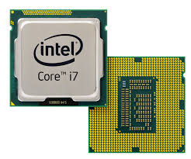
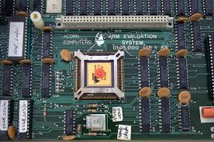
PROCESSOR

Slide 46
PERAN PROCESSOR
Kinerja system computer
Dukungan perangkat lunak
Keandalan dan stabilitas
Pendingin dan konsumsi energy
Dukungan motherboard

Slide 47
KEMAMPUAN PROCESSOR
Terdapat 3 elemen (komponen) yang dapat mempengaruhi kecepatan komputer, yaitu:
  System Clock
  yaitu sebuah sirkuit (komponen elektronik kecil) yang menghasilkan pulsa elektronik dengan kecepatan yang tetap (fixed rate) untuk mengsinkronisasi kegiatan proses.

Slide 48
KEMAMPUAN PROCESSOR
Bus Width.
Bus adalah lintasan atau jalur di mana data dipindahkan.
Word Size (Ukuran word)
adakah ukuran/satuan yang menunjukkan jumlah bit yang dapat diproses komputer tiap waktu, ukuran word dapat dinyatakan dalam bits(Binary digit).

Slide 49
KEMAMPUAN PROCESSOR
Misalnya
word 1-Byte terdiri dari 8 bit,
word 2-Byte terdiri dari 16 bit,
word 3-Byte terdiri dari 32 bt, dsb.
Semakin besar ukuran word (word size), maka semakin cepat komputer dapat memproses data dan melakukan operasi aritmatika dan logika.

Slide 50
JENIS PROCESSOR
Perusahaan yang memproduksi processor Intel, AMD, Fujitsu, IBM, dll
Daftar Processor antara lain
Alpha AXP , Athlon, Celeron, Duron, PowerPC, R4xooo, SPARC

Slide 51
JENIS PROCESSOR
Processor yang beredar saat ini menggunakan arsitektur CISC (Complex Instruction Set Computer)
penyediaan instruksi yang sangat banyak antara 100-200 sehingga mengurangi biaya perangkat lunak.

Slide 52
JENIS PROCESSOR
Contoh:
80386 Intel mempunyai 111 instruksi, MC68020 Motorola mempunyai 109 instruksi (Wilkinson, 1991).
Kelemahan CISC
menurunkan kinerja system.
Misalnya Athlon dan Pentium 4

Slide 53
JENIS PROCESSOR
RISC sedikit instruksi (yang sering digunakan) tetapi berkecepatan tinggi, mengandalkan sepenuhnya pada compiler (perangkat lunak yang menerjemahkan instruksi manusia)
Contoh : SPARC dan Power PC

Slide 54
JENIS PROSES
Serial Processing
Mengerjakan suatu job atau proses secara one by one (satu persatu).
Parallel Processing
Mengerjakan suatu job atau proses secara serentak (sekaligus).
Pipeline Processing
Penggabungan dari serial processing dan parallel processing.

Slide 55
JENIS PROSES
Ada 2 jenis parallel processing, yaitu :
  SIMD (Single Instruction Multiple Data)
  SIMD merupakan proses dimana lebih dari satu prosesor menjalankan (mengeksekusi) instruksi yang sama pada waktu yang bersamaan. Setiap prosesor beroperasi pada data yang berbeda.
  MIMD (Multiple Instruction Multiple Data)
  Pada MIMD, prosesor menjalankan (mengeksekusi) instruksi yang berbeda-beda, pada waktu yang bersamaan untuk data yang berbeda

Slide 56
JENIS PROSES
Proses memiliki 4 tahapan yaitu
  Pengambilan instruksi
  Penerjemahan instruksi
  Eksekusi / menjalankan instruksi
  Penulisan kembali hasil

Slide 57
MENINGKATKAN KECEPATAN PROSESOR
Cache Memory
memori yang sangat cepat aksesnya, dirancang khusus untuk meningkatakan kecepatan transfer dan proses data.
Cache Memory berfungsi sebagai tempat penyimpanan sementara data dan informasi yang sering digunakan oleh CPU, sehingga CPU dapat mengakses langsung ke Cache Memory

Slide 58
MENINGKATKAN KECEPATAN PROSESOR
Co-Processor
chip tambahan yang dapat mempercepat kerja prosesor.
Accelerator Board
papan sirkuit (Circuit Board) tambahan yang dapat mempercepat kerja.

Slide 59
MENINGKATKAN KECEPATAN PROSESOR
Increased Chip Denity (Kepadatan) and Integration
Meningkatkan/menambahkan kepadatan (jumlah) Chip yang terintegrasi (Terhubung satu sama lain) untuk mempercepat kerja prosesor.

Slide 60
MENINGKATKAN KECEPATAN PROSESOR
RISC (Reduced Instruction Set Computing)
Salah satu tipe proses data di mana data – data yang akan dieksekusi (dijalankan) disimpan di register.
Pada proses ini, lebih banyak menggunakan register dari pada memori.

Slide 61
MENINGKATKAN KECEPATAN PROSESOR
Parallel Processing
Parallel Processing yang juga dikenal dengan sebutan parallel computing adalah proses berjalannya suatu program dengan menggunakan beberapa CPU.

Slide 62
MEDIA PENYIMPANAN
Media penyimpanan (storage) terdiri atas tiga jenis, yaitu:
a. Primary Storage
b. Secondary Storage
c. Penyimpanan tetap

Slide 63
MEDIA PENYIMPANAN
Memori sering digunakan untuk :
Meyimpan/menampung program system operasi (Operating System) di computer. Seperti DOS< OS/2, Linux, Unix, Novel, Windows, dsb.
Menyimpan/menampung program aplikasi. Seperti Word Processing, Spreadsheet, Program Inventory, Program Penjualan, dsb.

Slide 64
MEDIA PENYIMPANAN
Menyimpan data dan informasi sementara, menerima data/informasi dari input device danm engirimkannya ke putput device.
Menyimpan data dan informasi untuk diproses lebih lanjut.
Menyediakan ruang tambahan )space cadangan) untukprogram dan data yang lain.

Slide 65
KARAKTERISTIK
MEDIA PENYIMPANAN
Kecepatan
Waktu dibutuhkan utuk membaca atau menulis data. Cost meningkat sejalan dengan meningkatnya kecepatan.
Volatility
Kemampuan menyimpan data ketika tidak ada sumber daya (Power supply). Untuk media yang tergolong volatile, maka cost menurun dengan meningkatnya volatility.

Slide 66
KARAKTERISTIK
MEDIA PENYIMPANAN
Metode Akses (Access Method)
Metode akses terdiri atas tiga jenis :
  Serial Access
  Metode akses dimana proses penyimpanan dan memperoleh data diakukan dengan urutan linear. Contoh : Magnetic Tape.
  Random Access
  Metode akses dimana tidak tergantung terhadap urutan tertentu. Contoh : Hard Disk
  Paralell Access
  Metode akses dimana dilakukan secara bersamaan terhadap lebih dari satu lokasi media penyimpanan. Contoh : Random Access Memory (RAM).

Slide 67
KARAKTERISTIK
MEDIA PENYIMPANAN
Portability
Portability adalah kemampuan untuk melakukan install atau memasang dan melepaskan media penyimpanan dari komputer. Portability meningkatkan cost.
Capacity
Capacity merupakan jumlah data maksimum yang disimpan oleh suatu media penyimpanan. Cost biasanya meningkat sejalan dengan meningkatnya kapasitas suatu media penyimpanan.

Slide 68
HIRARKI MEMORI

Slide 69
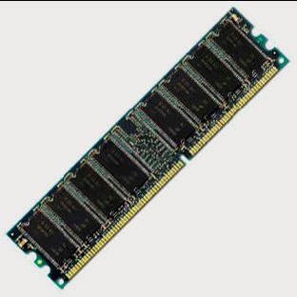
MEDIA PENYIMPANAN
Primary Storage.
adalah media penyimpanan yang langsung dapat diakses oleh CPU.
  RAM (Random Access Memory)

Slide 70
MEDIA PENYIMPANAN
Ada beberapa jenis RAM yaitu :
  DRAM (Dynamic RAM)

Slide 71
MEDIA PENYIMPANAN
EDORAM (Extended Data Out RAM)
SDRAM (Synchronous Dynamic RAM)

Slide 72
MEDIA PENYIMPANAN
ROM (Read Only Memory). Jenis memori yang dapat menyimpan data dan informasi walaupun komputer dimatikan (off).
PROM (Programmable ROM)

Slide 73
MEDIA PENYIMPANAN
EPROM (Eraseble PROM)
EEPROM (Electrically EPROM)

Slide 74
MEDIA PENYIMPANAN
Cache Memory (Flash RAM)
Tempat penyimpanan/penampungan data dan informasi yang membantu mempercepat kerja prosesor.

Slide 75
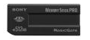
MEDIA PENYIMPANAN
Video Memory (VRAM)
Memori yang menyimpan data-data bergambar (video)

Slide 76
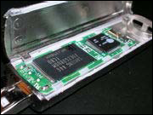
MEDIA PENYIMPANAN
Flash Memory. Memori yang dapat menyimpan data dan informasi bila komputer dimatikan (off).
Data dan informasi yang tersimpan dapat dihapus dan ditulis kembali melalui suatu program khusus.

Slide 77
MEDIA PENYIMPANAN
Secondary Storage adalah media penyimpanan eksternal atau yang berada di luar dari komponen komputer.
Secondary Storage dapat menyimpan data dalam jumlah besar dan permanent

Slide 78
MEDIA PENYIMPANAN
Secondary storage disebut juga dengan auxiliary storage.
  Magnetic tape. Magnetic storage yang berbentuk tape/kaset.
  Contoh: tape/kaset back-up.
  Magnetic Disk. Magnetic storage yang berbentuk disc.
  Contoh : floppy disk dan hard disk.

Slide 79
MEDIA PENYIMPANAN
Optical Storage
Storage device yang terbuat dari bahan metallic.
Contohnya : CD Room.

Slide 80
Perbandingan Primary Storage dan Secondary Storage
Primary Storage menyimpan data secara sementara/temporary sedangkan Secondary Storage menyimpan data secara permanent.
Primary Storage tidak bisa menyimpan data dan aplikasi yang besar,sedangkan Secondary Storage bisa.

Slide 81
Perbandingan Primary Storage dan Secondary Storage
Primary Storage hanya dapat menyimpan data jika komputer dalam keadaan nyala (on). Jika computer mati (off) maka data yang tersimpan akan hilang. Sedangkan data yang tersimpan pada Secondary Storage tidak akan hilang bila komputer mati (off).

Slide 82
UKURAN MEMORI
Bit
Yaitu Ukuran terkecil dari digit
Byte
1Byte = 8bit
Setiap byte merepresentasikan 1 karakter data
KiloByte (KB)
1 KB = 1024 Byte
atau = 8192 bit (1024 * 8)

Slide 83
UKURAN MEMORI
Megabyte (MB)
1 MB = jutaan Byte.
GigaByte (GB)
1 GB = Miliaran Byte
Word
1 Word = 16 Bit
DoubleWord
1 DoubleWord = 32 Bit
QuadWord
1 QuadWord = 64 Bit

